Slide 1


PASSKEY 3주차 발표

Slide 2

01
02
03 Q&A

Slide 3

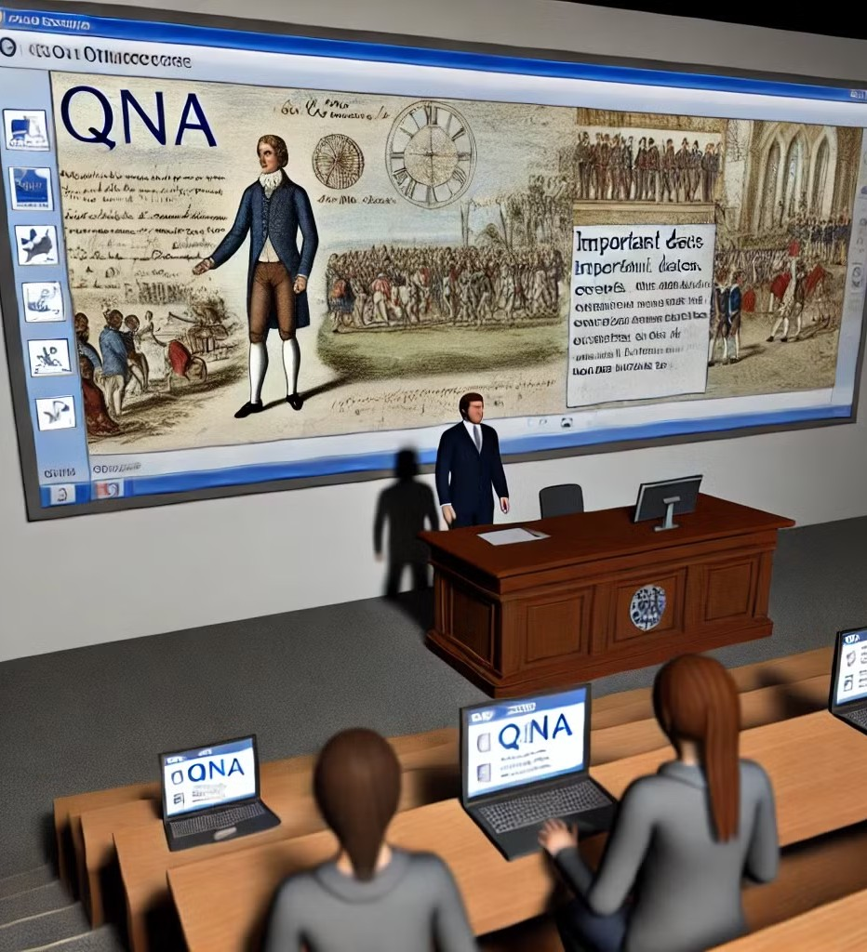
1.
1-1.
1-2.
1-3.
1-4.

Slide 4
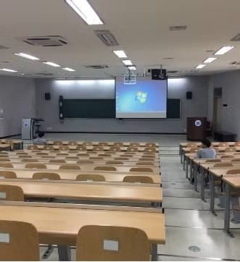
1-1. 문제 인식
"
"

Slide 5
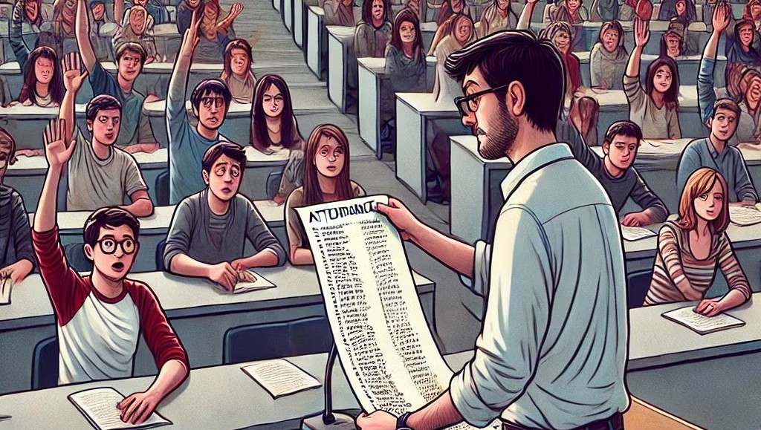
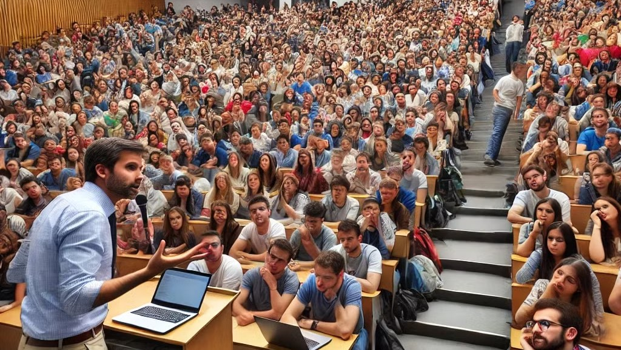
대형강의의 어려움
출석체크가 어렵다
너무 많은 인원
스마트 캠퍼스 출석의 문제점
학생들과 소통하기 힘들다
질의 응답
학생들이 잘 이해하고 있나?

Slide 6

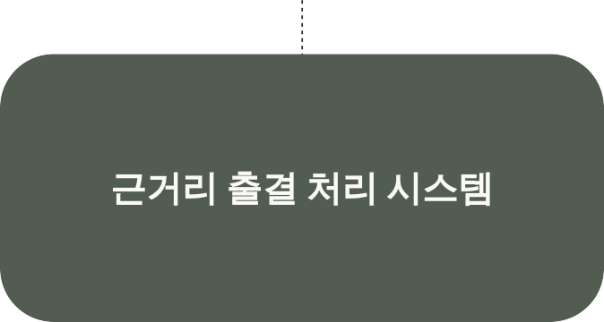


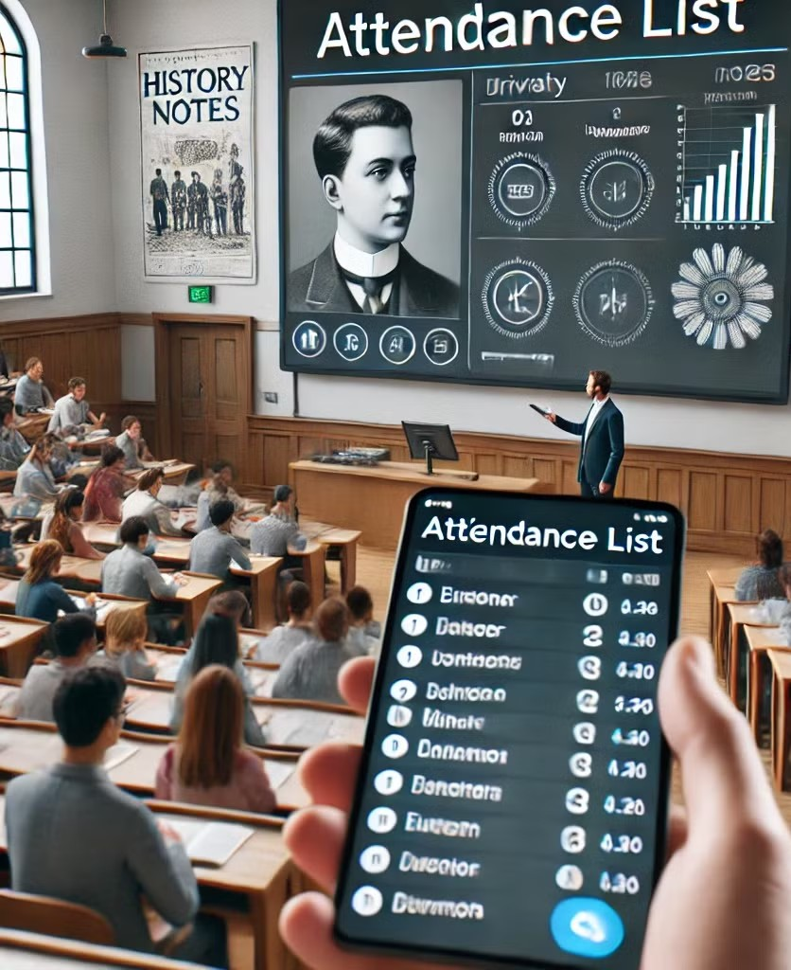
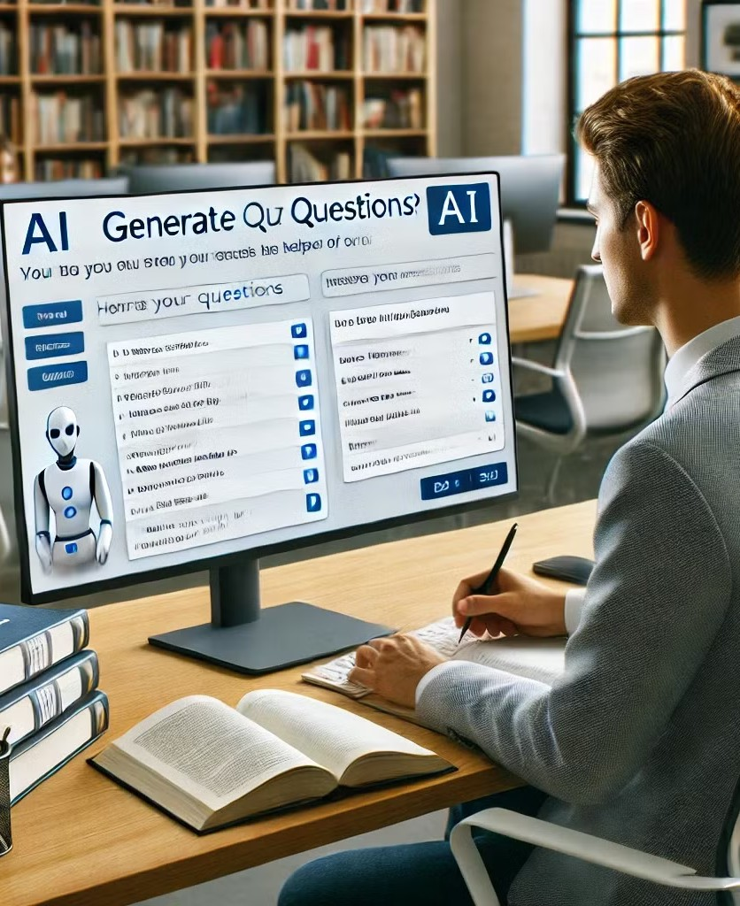


1-2. 아이디어
AI

Slide 7


1-3. 세부 설명
지그비를 이용한 근거리 통신
학생들의 스마트폰을 이용한 연결
AI를 이용한 시스템
PPT분석, 녹음된 강의 내용을 바탕으로 학생들이 잘 이해하는지 테스트할 문제 제작

Slide 8


1-3. 세부 설명
익명성을 보장한 질의 응답 시스템
익명성을 보장하여 학생들의 적극적인 질의응답을 이끌어냄
추가할 강의도구
교수님들과의 인터뷰를 통해 강의에 도움이 될 도구를 추가할 예정

Slide 9


1-4. 기대 효과
빠르고 정확한 출석 관리
학생 참여도 증가
강의 효율 증가
데이터 기반 강의 개선

Slide 10
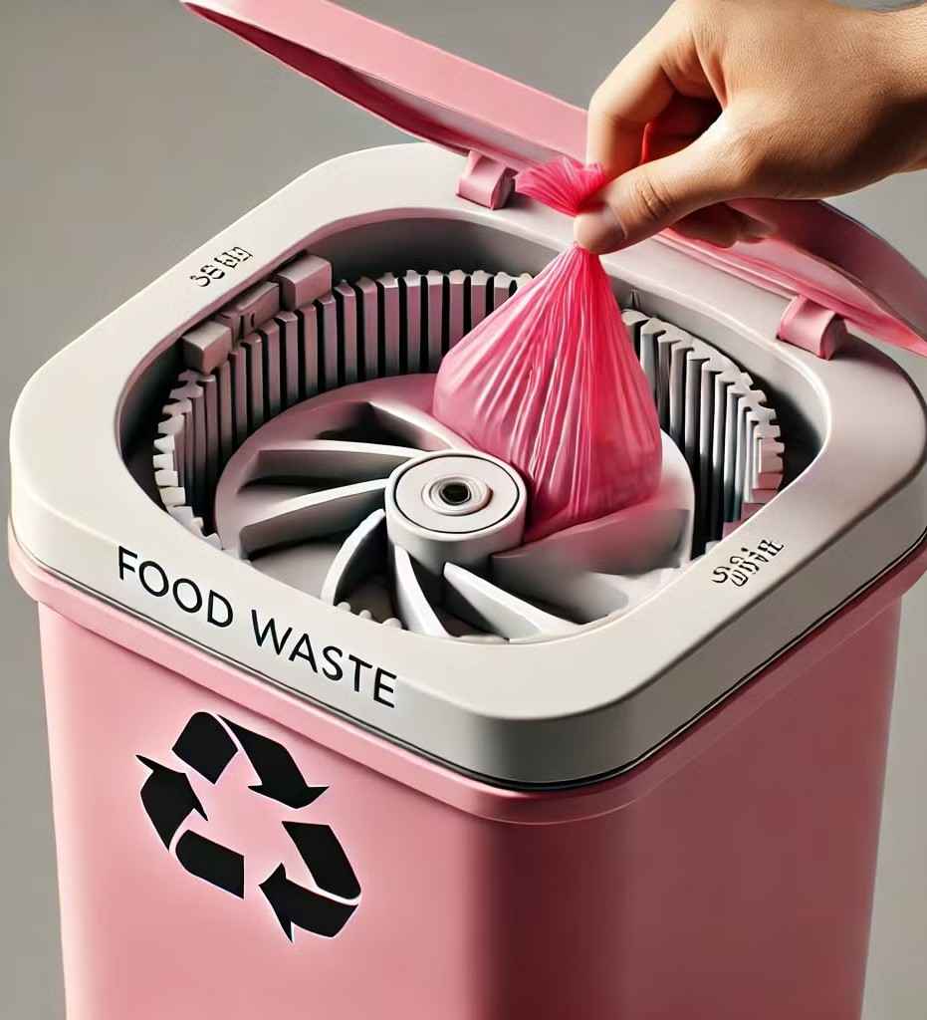
2.
2-1.
2-2.
2-3.
2-4.

Slide 11
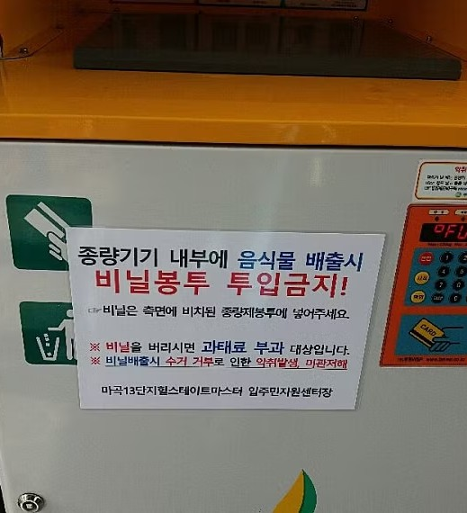
2-1. 문제 인식

Slide 12
비닐을 분리수거하지 않는 이유
귀찮아서
손에 묻기 싫어서
비위생적인 비닐 수거함
악취
출처 : HTTPS://WWW.JJILBO.COM/NEWS/ARTICLEVIEW.HTML?IDXNO=276684

Slide 13

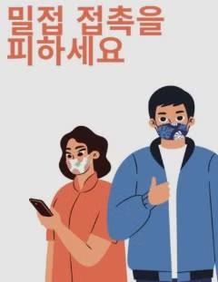

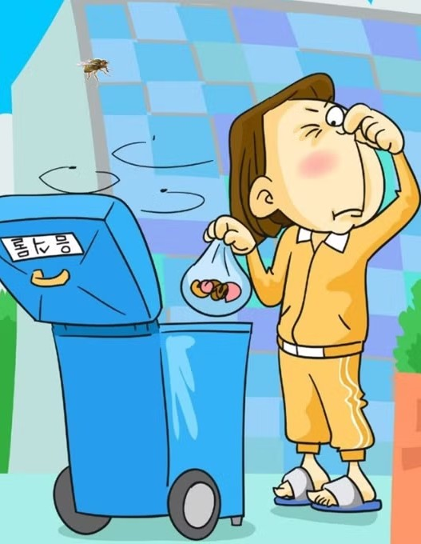
2-2. 아이디어
귀찮아서
손에 묻기 싫어서
비위생적인 비닐 수거함
악취
과정을 자동화 한다면?
손에 묻지 않는다면?
깔끔한 비닐 수거함?
수거함이 열리는 시간을 최소화 한다면?

Slide 14
2-3. 세부 설명
Step 1
쓰레기 투하
Step 2
비닐 컷팅
Step 3
비닐 수거
Step 4
수거함에 투하
Step 5
비닐 압착

Slide 15

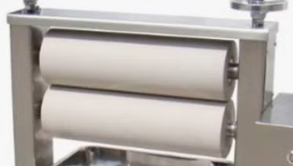
2-3. 세부 설명
카메라 셔터에서 착안한 셔터 블레이드
각 판의 꼭짓점에 위치한 침으로 판이 벌어지며 비닐을 찢는 구조
롤러를 이용하여 폐비닐 수거함내 폐비닐 압착
폐비닐을 버리기 위해 손으로 구겨넣을 필요가 없다

Slide 16
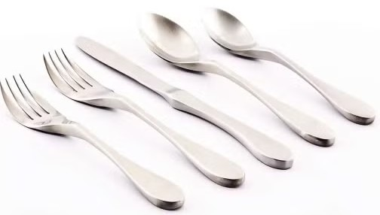
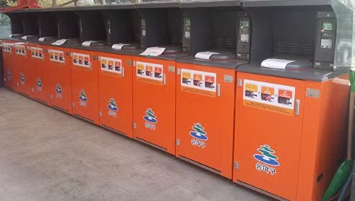
2-3. 세부 설명
간단한 금속탐지 시스템
금속(식기 등)이 감지되면 작동하지 않는 시스템
기존 RFID 음식물 수거함의 장점은 그대로
기존 RFID 음식물 수거함의 장점을 계승

Slide 17


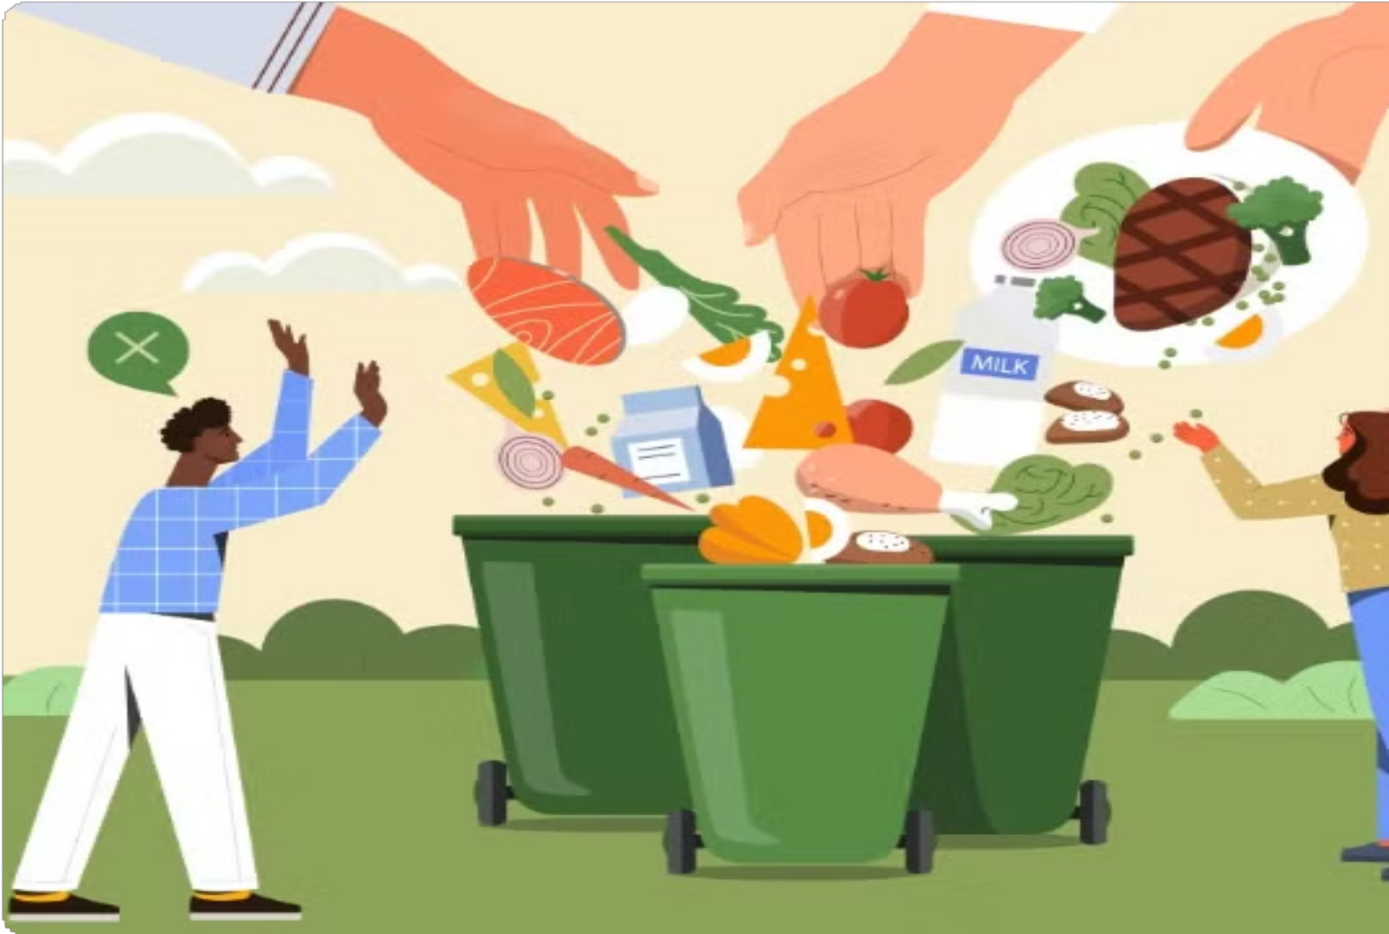
2-4. 기대 효과
손에 묻지 않는 음식물쓰레기
음식물 중간 처리장으로 향하는 비닐, 금속 쓰레기 감소
악취 감소

Slide 18


Q & A

Slide 19
감사합니다

